Slide 1
UC037 음식취향을 추가하다.
전상우

Slide 2
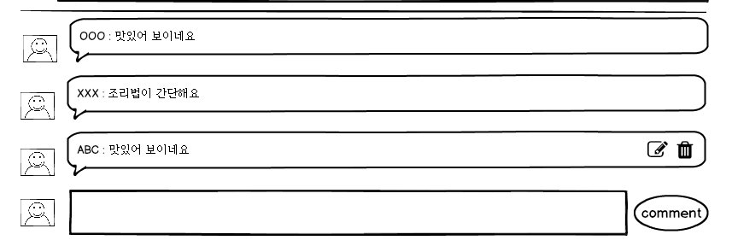
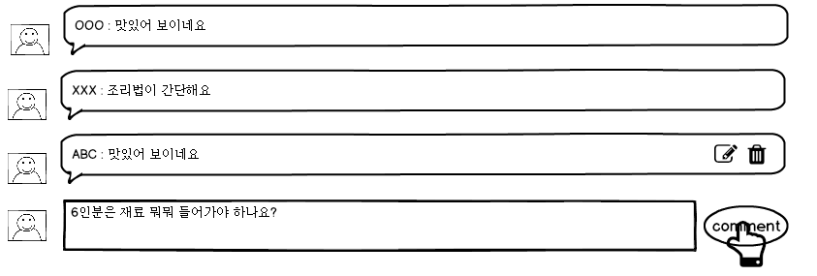
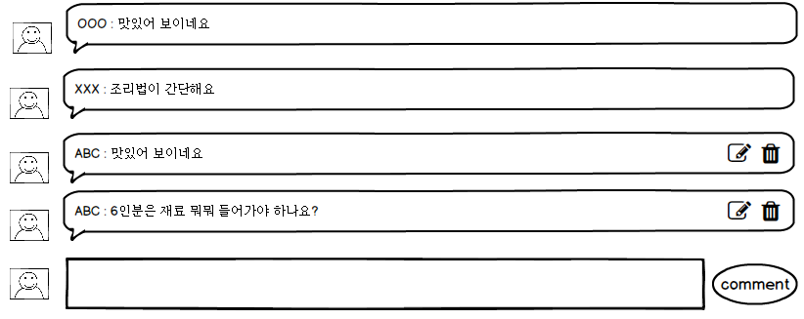
화면제목
웹 댓글 작성하기이다.
페이지 경로
웹 페이지에서 레시피를 클릭 한 뒤, 댓글작성.
1
Description(전상우)
1 | 다른 사용자들이 작성한 댓글들이다. 사용자명 : 댓글 내용으로 제공된다. (서버에서 처리)
2 | 사용자가 댓글을 입력할 수 있는 텍스트창과 ,comment버튼이 제공된다.
3 | 댓글 내용을 입력한 뒤, comment버튼을 클릭하면, 사용자가 입력한 댓글 내용이 반영된 글을 확인할 수 있다. (서버에서 처리)
4 | 사용자가 작성한 게시글에 수정/삭제 버튼이 활성화 되어 제공된다. (서버에서 처리)
2
3
4

